Slide 1
Бінарний урок зарубіжної літератури та основ інформатики
Урок-конкурс на звання «Найкращий читач повісті Марка Твена «Пригоди Тома Сойєра»
Підготували:
І.В.Плеса, вчитель зарубіжної літератури , української мови та літератури ;
Н.В. Литвякова, вчитель фізики , астрономії та основ інформатики
Куликівський ліцей
Куликівської селищної ради
Чернігівський району
Чернігівська області.

Slide 2
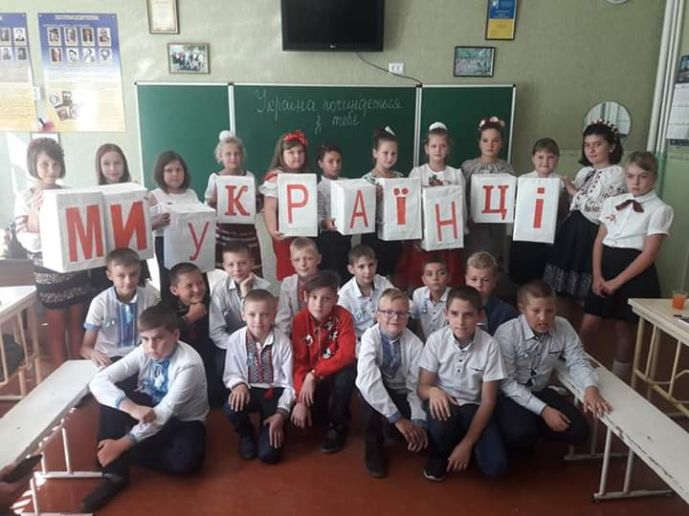
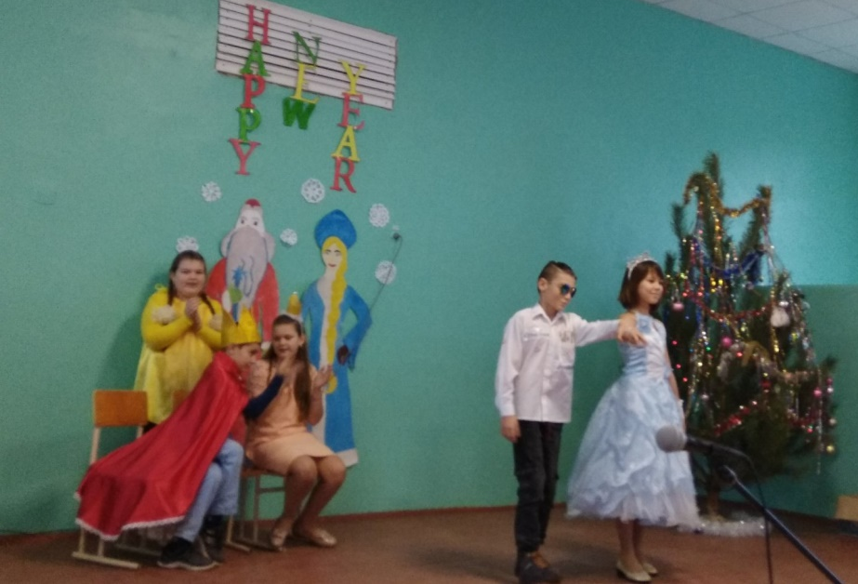
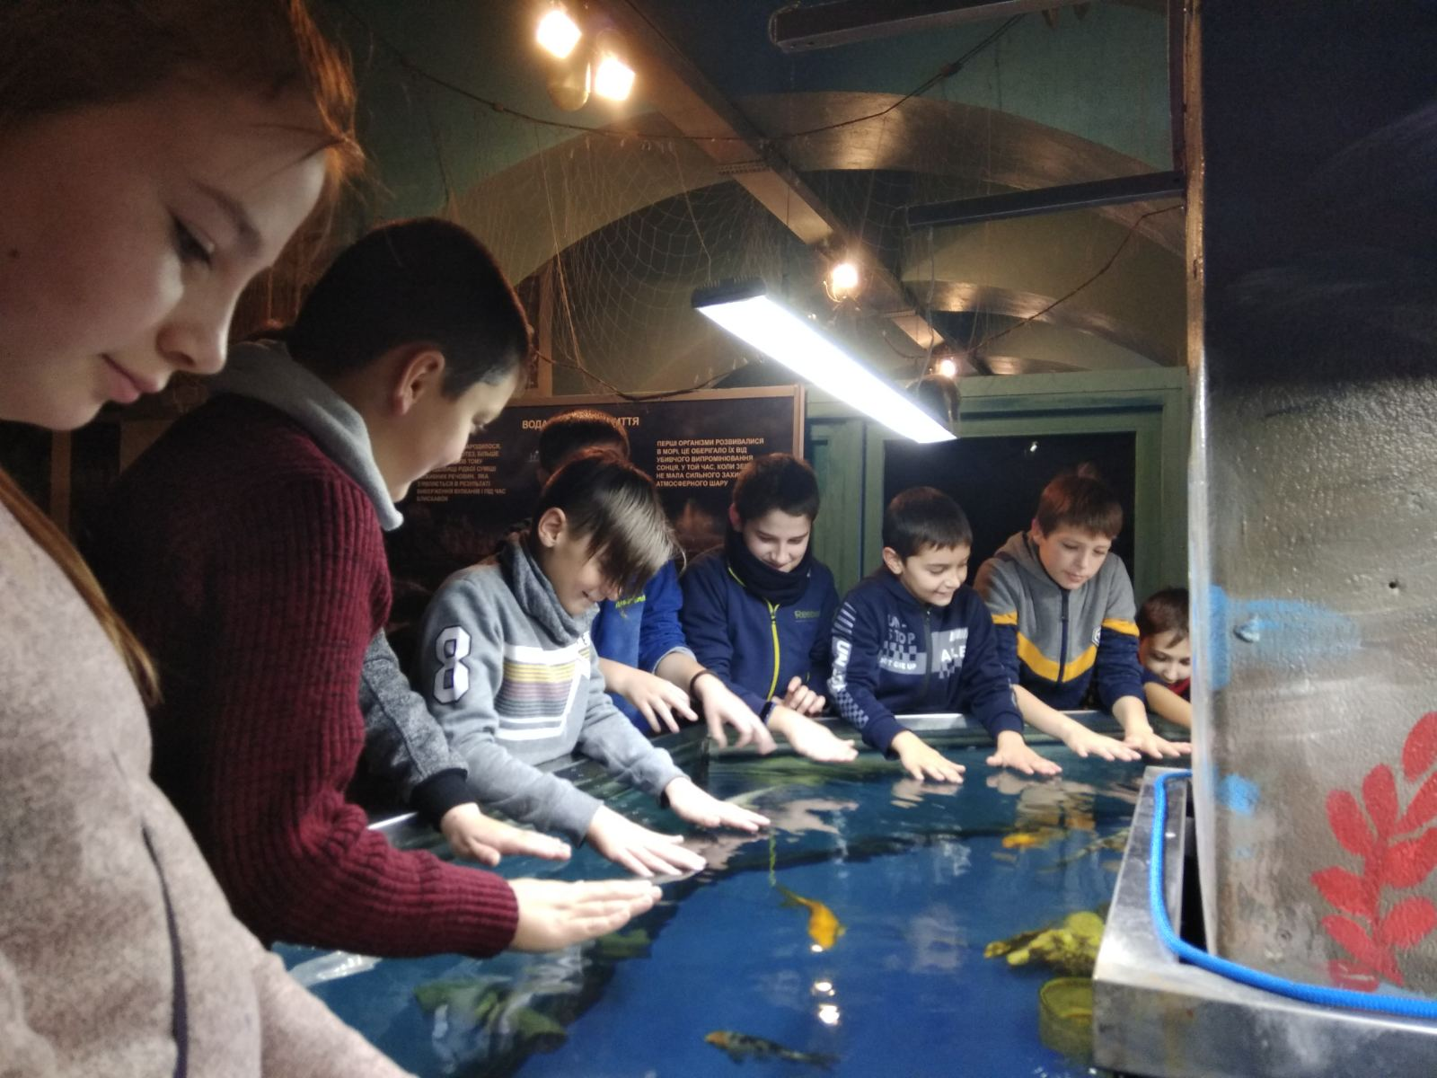
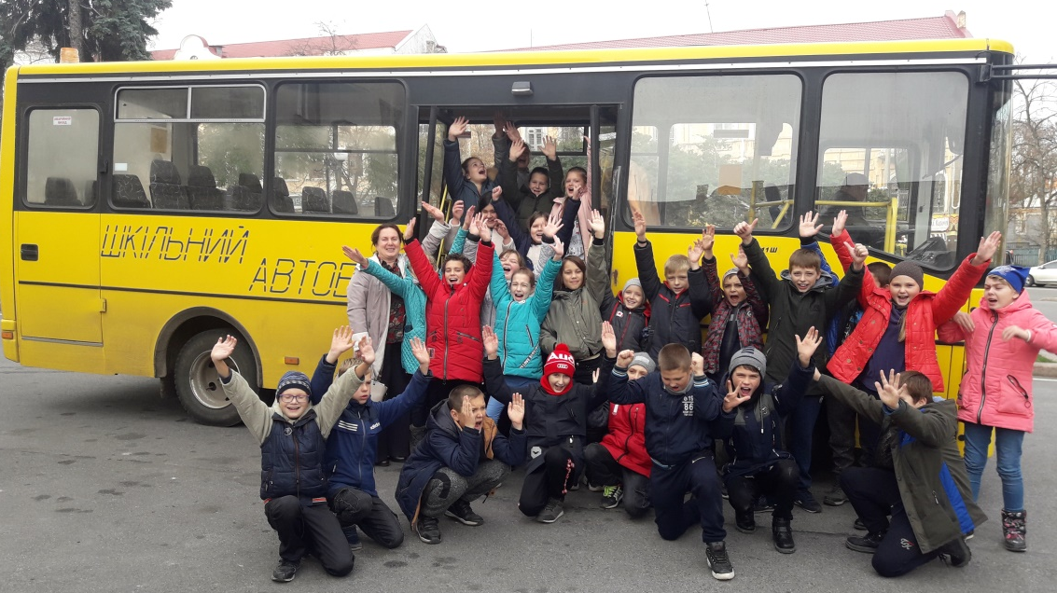
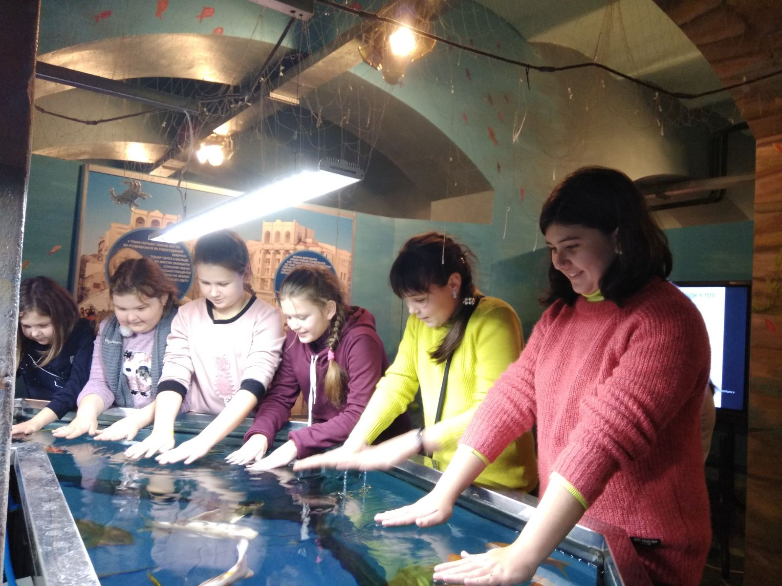
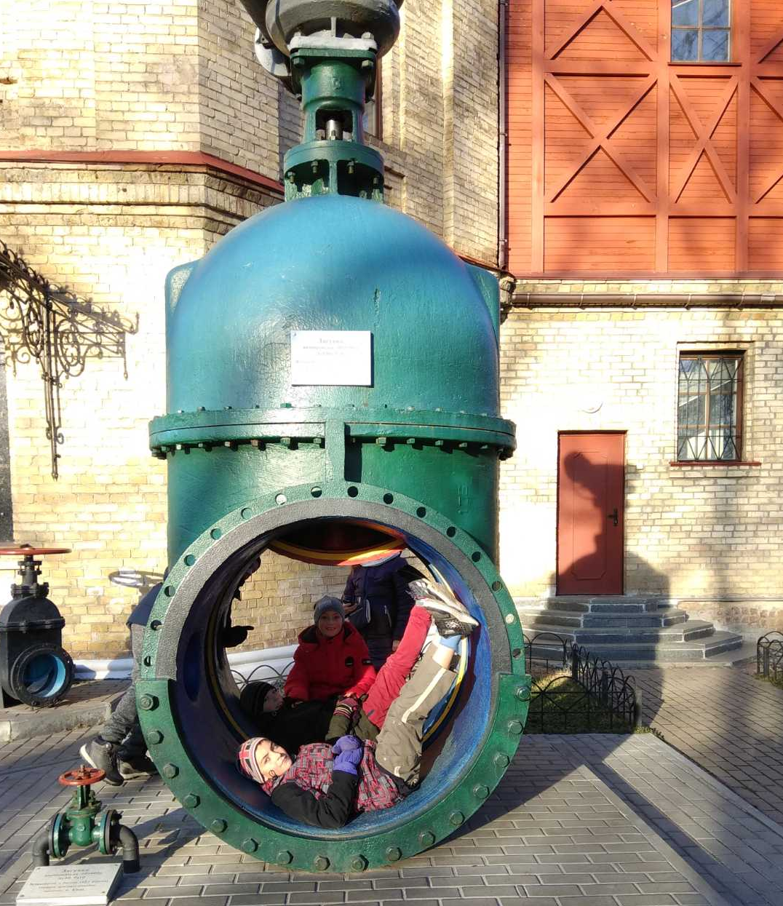
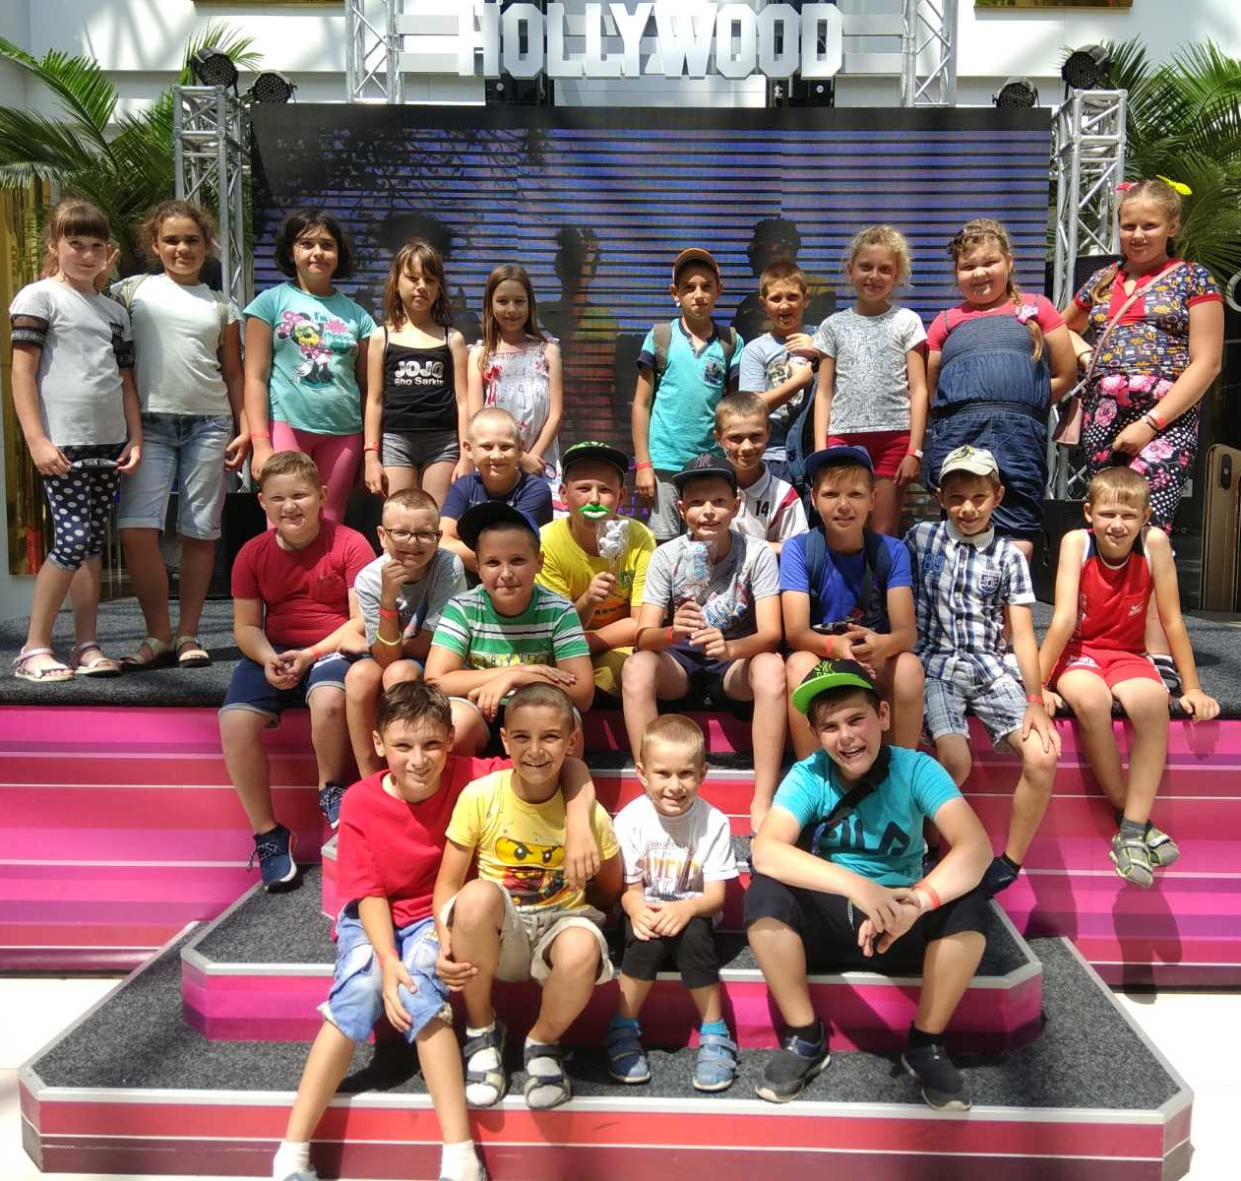
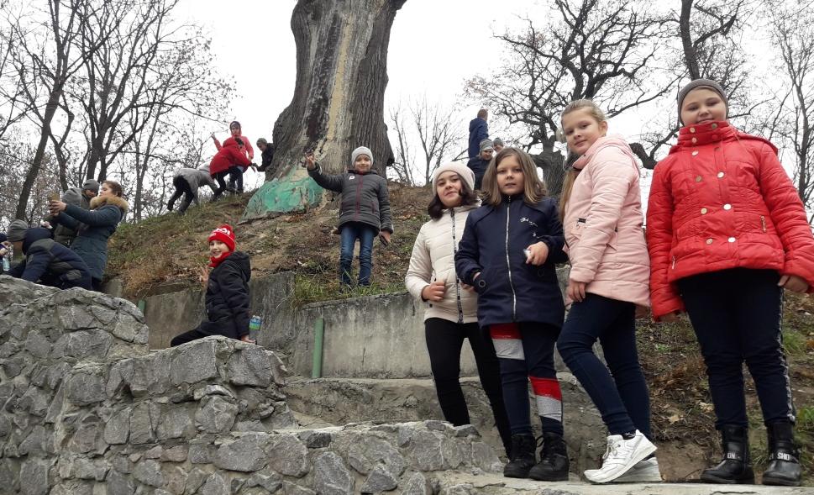
Всі ми родом із дитинства.
Антуан де Сент – Екзюпері.

Slide 3
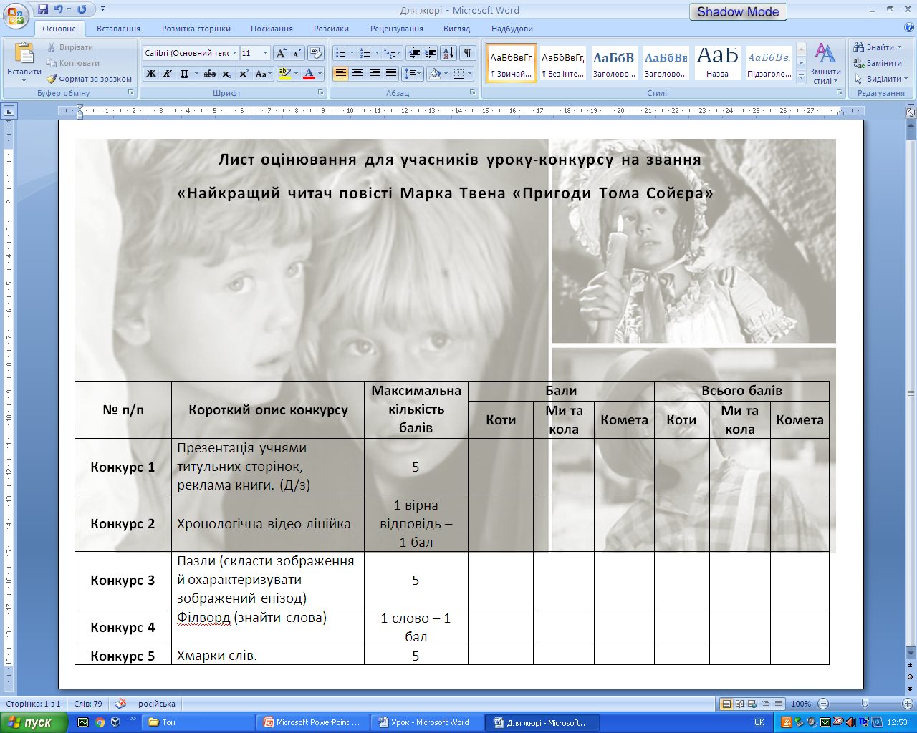

Slide 4
Мета:
навчальна: систематизувати знання учнів про повість «Пригоди Тома Сойєра» М. Твена, удосконалювати навички осмисленого читання, розкрити причини популярності його творів;
розвивальна: розвивати логічне й образне мислення,
творче уявлення, уміння застосовувати сучасні інформаційно-комунікаційні технології, працювати у команді, висловлювати й аргументувати свою точку зору;
виховна: формувати інформаційну компетентність в контексті інтегрованого уроку, оптимістичний світогляд, здійснювати профілактику шкідливих звичок (куріння).

Slide 5

Всі ми родом із дитинства.
Веселка
Антуан де Сент – Екзюпері.
ГРАЙЛИВИЙ
ІНТЕЛЕКТУАЛЬНИЙ
ВЕСЕЛИЙ
САМОКРИТИЧНИЙ
ТВОРЧИЙ
ДУШЕВНИЙ
СПОКІЙНИЙ

Slide 6
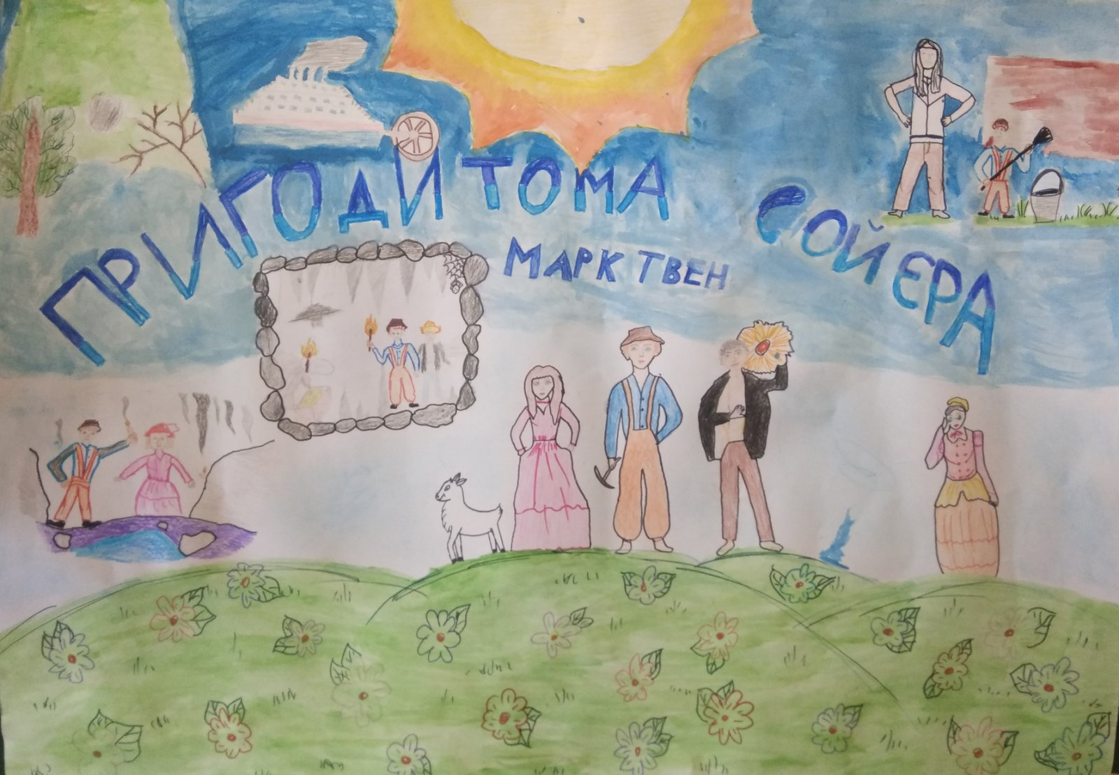
КОТИ
Команда

Slide 7
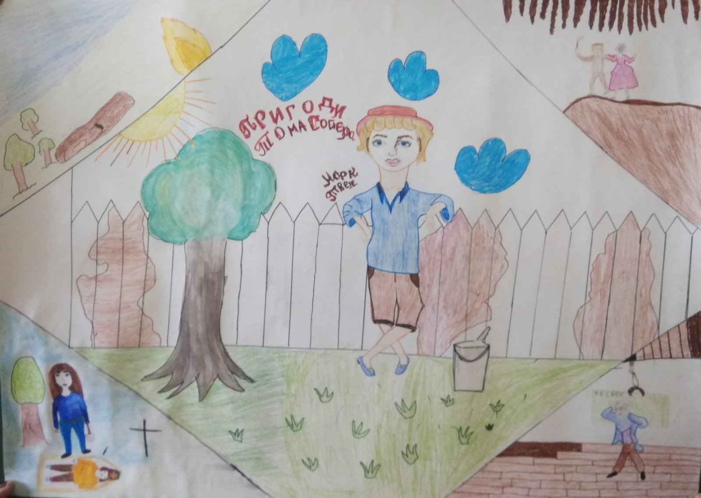
МИ ТА КОЛА
Команда

Slide 8
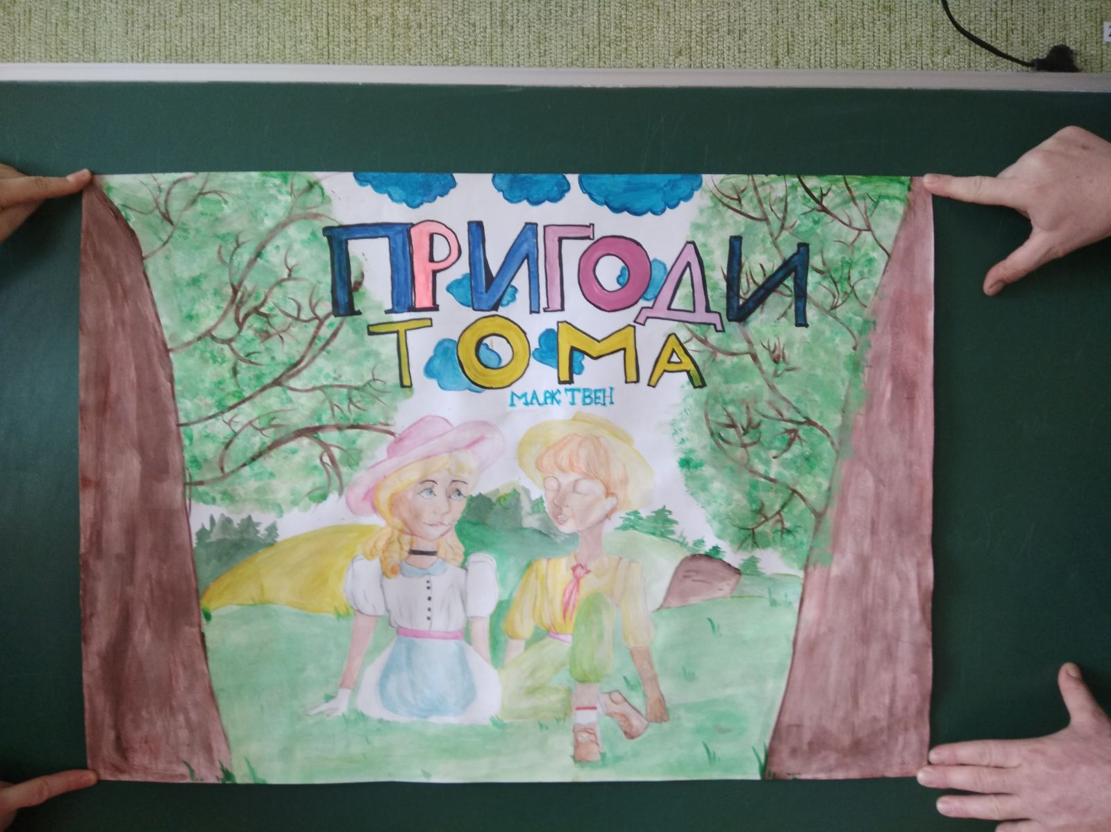
Команда
КОМЕТА

Slide 9
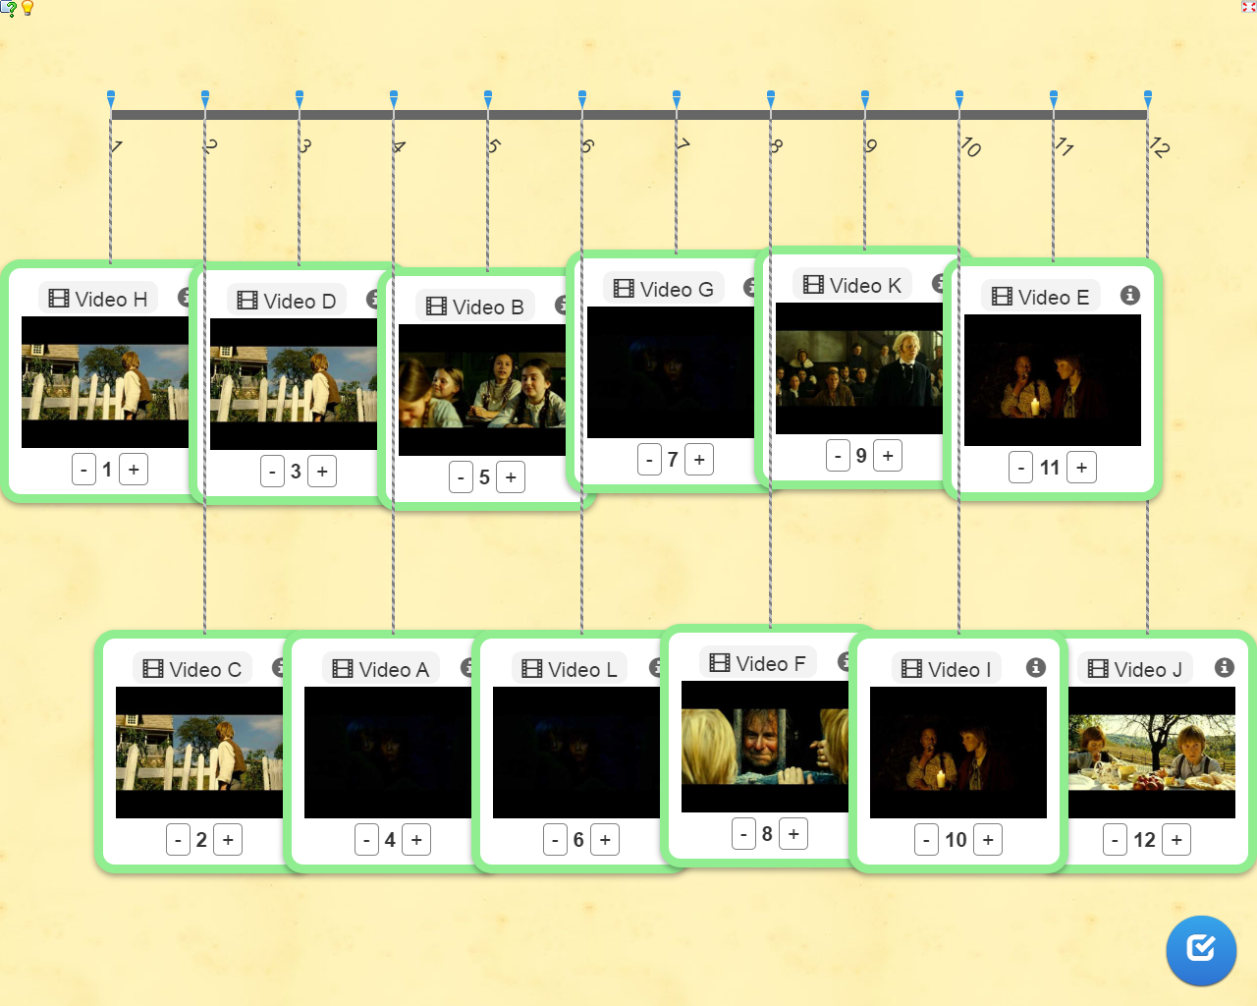
«Хронологічна відео-лінійка»:
https://learningapps.org/3251670

Slide 10
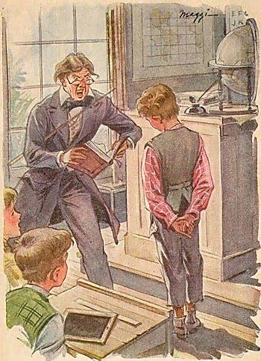
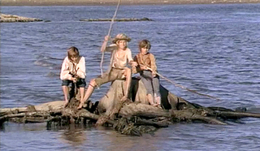
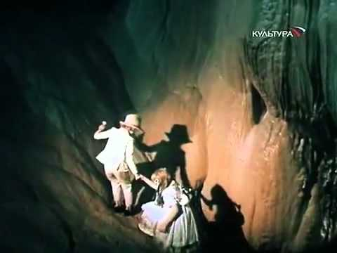
https://www.jigsawplanet.com/?rc=play&pid=31b97ac4481c
Пазли
https://www.jigsawplanet.com/?rc=play&pid=2b15c870e6ee
https://www.jigsawplanet.com/?rc=play&pid=21f70e8ab4a3

Slide 11
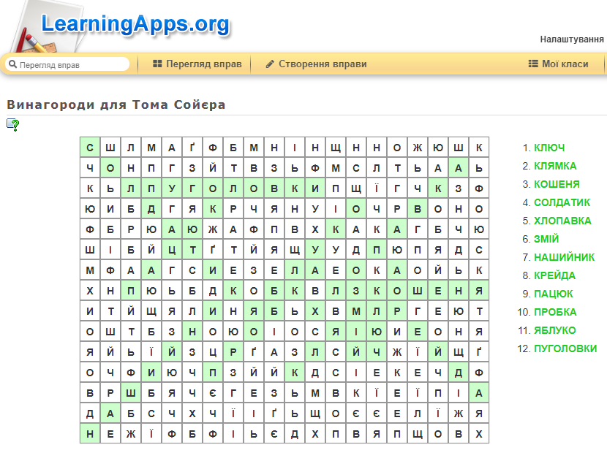
Філворд
https://learningapps.org/display?v=pnsujkf0c20

Slide 12
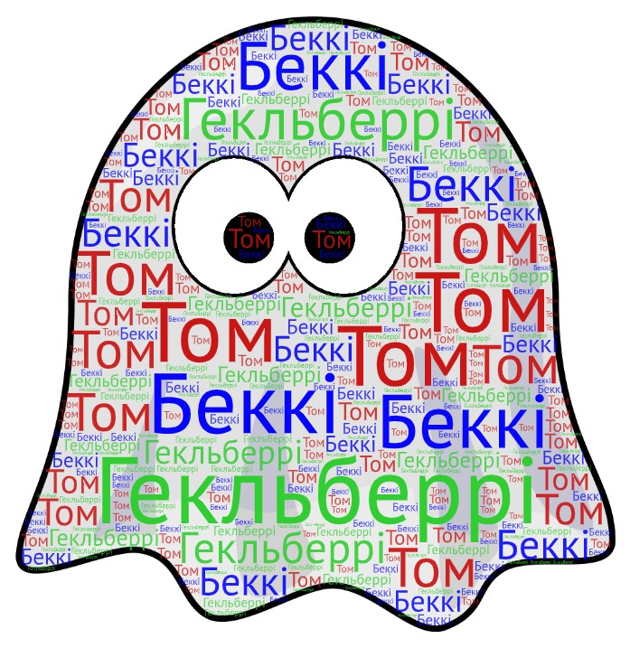
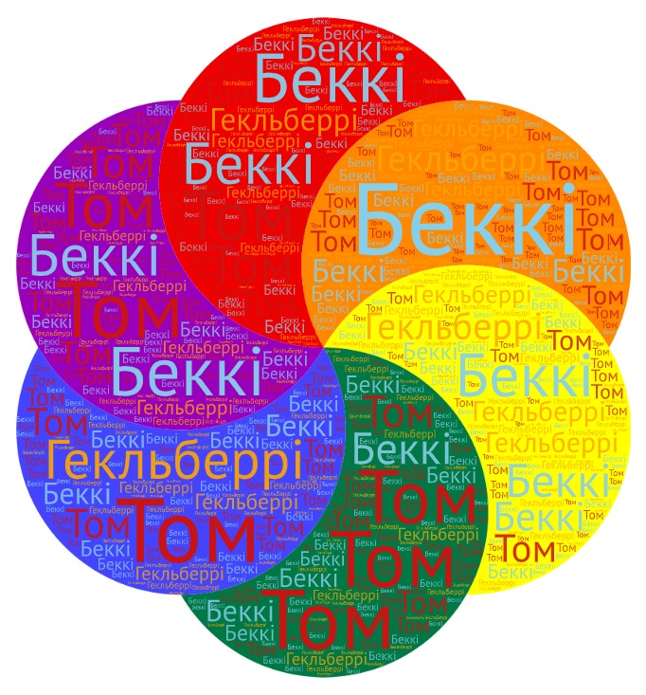

Хмарки слів
https://wordart.com

Slide 13
Дякуємо Тому Сойєру:
він допоміг нам зрозуміти …
Дякуємо Беккі Течер:
вона навчила нас …
Дякуємо Марку Твену:
він подарував нам …

Slide 14
Домашнє завдання
Написати лист одному із героїв повісті
Марка Твена
“Пригоди Тома Сойєра”

Slide 15
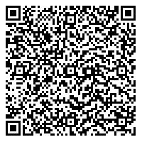
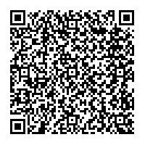
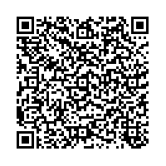
http://qrcodes.com.ua
QR-коди
І місце
ІІ місце
ІІІ місце

Slide 16

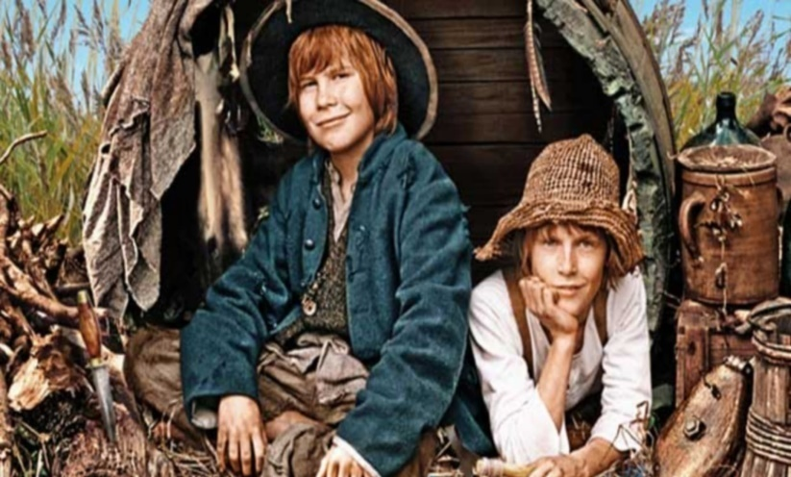
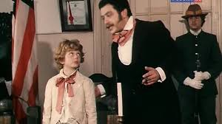
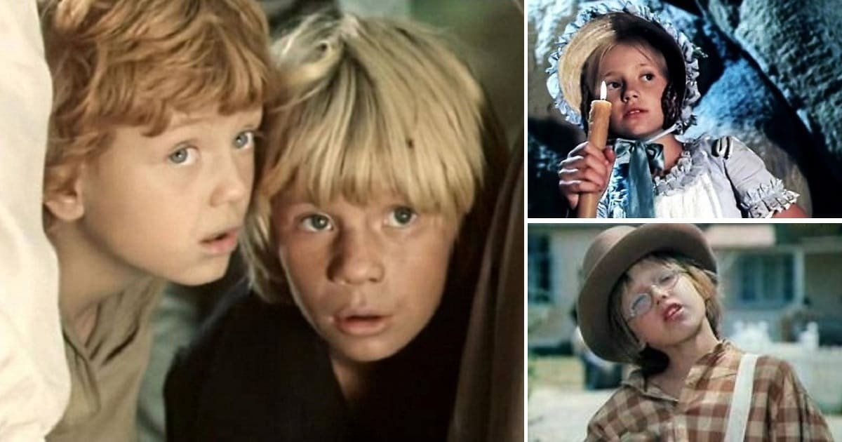
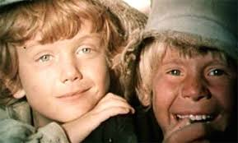
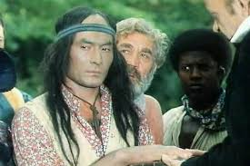
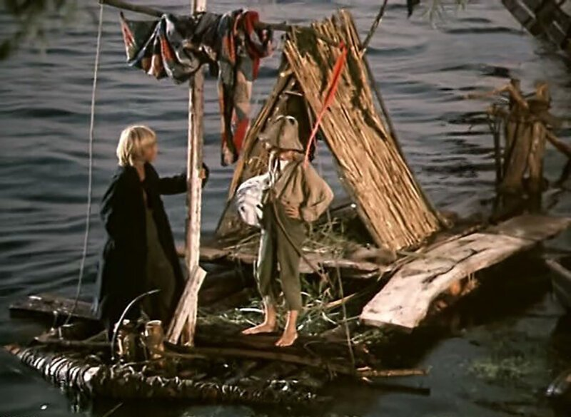
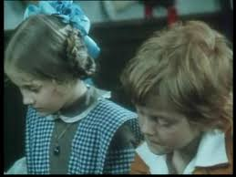
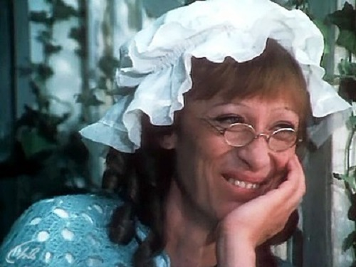
Твір вчить у будь – яких складних ситуаціях залишатися оптимістом, зберігати спокій, бути готовим прийти на допомогу, уміти радіти із звичайних речей.

